Slide 1
Universidade de São Paulo Faculdade de Saúde Pública
RETENÇÃO DE PESO NO PÓS–PARTO
Disciplina:
HSM0129 – CICLOS DA VIDA I
Professora:
Simone G. Diniz
Bruno Iobbi, George Sossai, Guilherme Moura, Igor Tomaz.
São Paulo
2015

Slide 2
DEFINIÇÃO
Por definição a retenção de peso pós-parto (RPPP) representa a diferença entre o peso, em dado momento, do período pós-parto e o peso pré-gestacional (PPG).
GORE et al. (2003) afirma que a média de retenção de peso pós-parto varia de 0,5 a 3 kg entre diferentes populações.

Slide 3
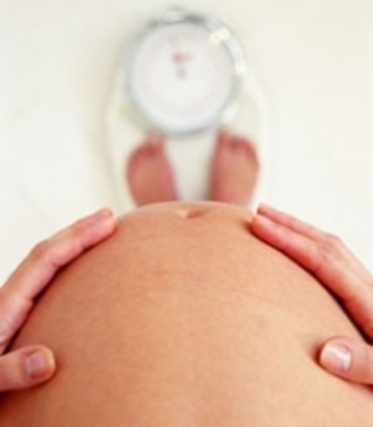
INTRODUÇÃO
As mulheres em idade reprodutiva passam por importantes mudanças físicas e psicológicas que levam a alterações comportamentais e biológicas. A gestação e o pós-parto constituem dois momentos críticos, especialmente, no que diz respeito ao ganho de peso excessivo durante a gestação e à sua manutenção após a gravidez.
A Pesquisa de Orçamentos Familiares (POF) realizada no período de 2002-2003 estimou que cerca de 40% das mulheres no Brasil apresentam algum grau de excesso de peso. Sabe-se que parte do aumento de peso no sexo feminino decorre do ciclo-gravídico-puerperal.
A retenção de peso após o parto pode representar um fator determinante para a obesidade, e o desenvolvimento desta RPPP é o resultado de uma complexa rede de fatores.

Slide 4
O QUE CONTRIBUI PARA A RPPP? (REDE DE FATORES)
1 – Dieta.
IMC pré-gestacional
Período de amamentação exclusiva.
Paridade
Nível de Escolaridade
Estado Civil
Atividade física
Fatores Psciológicos (distúrbios do sono e depressão)
A literatura científica sobre este assunto está crescendo, mas os fatores de retenção de peso pós-parto ainda tem que ser explorado em diferentes contextos e populações.
2

Slide 5
Artigos Científicos

Slide 6
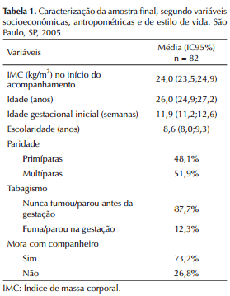
INFLUÊNCIA DO CONSUMO ALIMENTAR NA GESTAÇÃO SOBRE A RETENÇÃO DE PESO PÓS-PARTO. Revista de Saúde Pública MARTINS, A. P. B. ; BENICIO, M.H.D.A, SÃO PAULO, 2011
1- DIETA.
“O elevado consumo de alimentos não saudáveis, como: gorduras saturadas e alimentos processados influenciam na elevação da retenção de peso pós-parto. Porém não foi observado influência dos outros índices sociodemográficos, como: idade, escolaridade, paridade, renda, tabagismo e presença de companheiro, devido ao, tamanho amostral reduzido do presente estudo que limitou a capacidade de detectar associações”.

Slide 7
FATORES ASSOCIADOS COM RETENÇÃO DE PESO PÓS-PARTO EM UM ESTUDO DE COORTE BRASILEIRO. Rev. Bras. Ginecol. Obstet. ZANOTTI, Joana et al. SÃO PAULO, 2015
2- OUTROS FATORES.
“No presente estudo, menor retenção de peso no pós-parto foi associada com maior nível educacional e com o fato de a gestante ser casada. IMC pré-gestacional normal ou abaixo do normal, atividade física e ganho de peso adequado durante a gravidez, menor paridade, amamentação exclusiva por um período mais longo, ingestão adequada ou de baixa caloria e ausência de depressão foram também determinantes na retenção de peso reduzida.”
Pacientes que tinham maior IMC pré-gestacional, apresentaram maiores níveis de depressão. Em contrapartida, pacientes que apresentaram menores níveis de depressão, amamentaram exclusivamente seus filhos por longos períodos.

Slide 8
PREVENÇÃO
Ensaios clínicos randomizados mostraram que a redução do consumo energético e a realização de atividade física após o parto reduzem a retenção de peso sem interferência no processo de lactação e crescimento da criança.
Segundo a OMS, o monitoramento do ganho ponderal durante a gestação é um procedimento de baixo custo e de grande utilidade para o estabelecimento de intervenções nutricionais visando à redução de riscos maternos e fetais. A orientação nutricional pode proporcionar um ganho de peso adequado, prevenindo o ganho excessivo de peso gestacional e, conseqüentemente, ocasionar redução da incidência de doenças metabólicas.

Slide 9
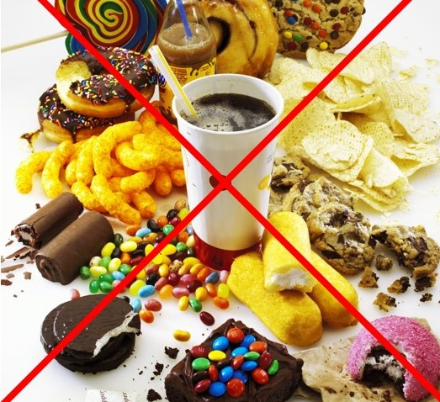
ORIENTAÇÃO NUTRICIONAL
Alimentação saudável e equilibrada, rica em cereais integrais, frutas, legumes, verduras e proteínas (carnes magras, peixes, leite, queijo e leguminosas) e evitar o excesso de açúcar, sal, gordura saturada, frituras e alimentos industrializados. Priorizando sempre alimentos em natura.
LIPÍDEOS: Não ultrapassar 30% do total calórico da dieta diária.
Incentivar mudança de estilo de vida durante a gestação, com uma reeducação alimentar e práticas de atividade física quando possível.

Slide 10
CARDÁPIO PARA UM DIA
VALORES MACRONUTRIENTES E CALORIAS TOTAIS:
Calorias totais : 2100 kcal
Proteínas totais: 99,4 g
Carboidratos totais: 300,8 g
Gorduras totais: 43 g
REFEIÇÃO | INGREDIENTES E PORÇÕES | PREPARAÇÃO
CAFÉ DA MANHÃ | 2 fatias de pães (50g), 2 fatias de queijo minas light (60g) e uma laranja (100g). | Pão com queijo Laranja
LANCHE DA MANHA | Aveia (30g), castanhas de caju (20g), nozes (20g), uvas passas (10g). | Mix de cereais
ALMOÇO | Arroz (200g), feijão (65g), 6 ovos de codorna, alface, pepino e tomate à vontade. | Arroz com ovos de codorna Feijão simples Salada crua
LANCHE DA TARDE | Leite desnatado (200ml) e uma fruta (banana, ou mamão, ou morango, ou abacate (100g). | Vitamina de frutas
JANTAR | 2 bolinhos de carne moída com ervilha e milho (140g), 4 colheres de sopa de purê de batata (70g), alface à vontade, beterraba (30g) e cenoura (30g). | Bolo de carne moída com ervilha e milho Purê de batata Salada cozida
LANCHE DA NOITE | 3 colheres de sopa de aveia , 1 banana picada, 2 colheres de sopa de granola, 1 iogurte desnatado (150ml), 5 unidades de uva, 4 unidades de cereja. | Overnight oats

Slide 11
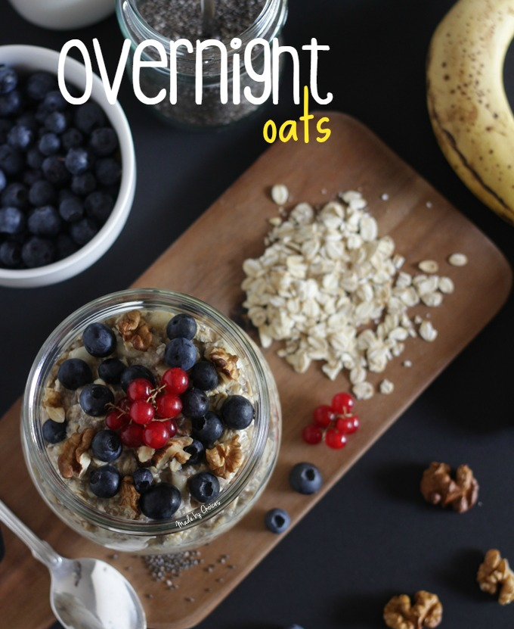
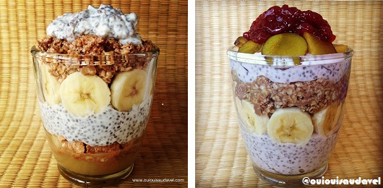
RECEITA OVERNIGHT OATS
Ingredientes:
3 colheres de sopa de aveia , 1 banana picada, 2 colheres de sopa de granola, 1 iogurte desnatado ( 150ml), 5 unidades de uva, 4 unidades de cereja.
Modo de preparo:
A preparação deve ser feita em camadas, na primeira camada colocamos aveia com 1/2 de iogurte desnatado, a segunda camada é a banana com 1 colher de sopa de granola, na terceira camada colocamos 1/2 pote de iogurte desnatado com 1 colher de granola e em cima colocamos as cerejas e uvas.

Slide 12
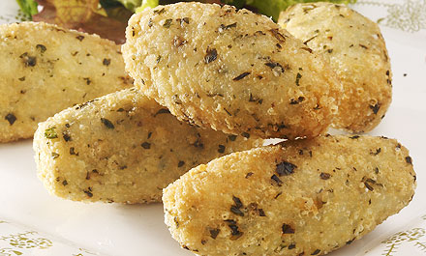
RECEITA: BOLO DE CARNE MOÍDA COM ERVILHA E MILHO VERDE
Ingredientes:
1 embalagem (200g) de ervilha e milho em conserva ; Miolo de 1 pão francês amanhecido picado; 2 colheres (sopa) de extrato de tomate; ½ xícara (chá) de leite longa vida integral; ½ kg de carne moída; Folhas de ½ maço médio de salsinha; 2 cebolas médias picadas; 5 colheres (sopa) de óleo; 1 colher (chá) de especiarias em pó (canela, pimenta-do-reino, cravo-da-índia); Sal a gosto.
Modo de preparo:
Colocar o miolo do pão no processador e misturar com o extrato de tomate e leite. Descanse por 5 minutos e acrescente a carne, a salsinha, as cebolas, especearias e sal. Bata até obter uma massa homogênea.
Unte uma forma média, e forre o fundo com metade da massa, espalhe a ervilha e o milho sobre a massa e cubra o restante. Leve ao forno pré aquecido em temperatura média (180º) por 1 hora. Retire do forno, desenforme, corte em pedaços e sirva. Decore com cenoura ralada
Rende 10 Bolinhos.

Slide 13
CONCLUSÃO
A idade materna, renda, paridade, aleitamento materno e nível de depressão foram associadas com maior retenção de peso pós-parto. O estado nutricional e a atividade física durante a gravidez, eram mais influente. Ganho de peso materno excessivo durante a gravidez devem receber atenção especial. A literatura científica sobre este assunto está crescendo, mas os fatores de retenção de peso pós-parto ainda tem que ser explorado em diferentes contextos e populações.
Intervenções nutricional e de atividade física devem ser tomados durante a gravidez, bem como no pós-parto, a fim de evitar a retenção de peso.

Slide 14
BIBLIOGRAFIA
ZANOTTI, Joana; CAPP, Edison; WENDER, Maria Celeste Osório. Factors associated with postpartum weight retention in a Brazilian cohort. Rev. Bras. Ginecol. Obstet., Rio de Janeiro, 2015.
Martins, Ana Paula Bortoletto ; Benicio, Maria Helena D'Aquino . Influência do consumo alimentar na gestação sobre a retenção de peso pós-parto. Revista de Saúde Pública. São Paulo, 2011.
NOGUEIRA, Jamile Lima; SAUNDERS, Cláudia; LEAL, Maria do Carmo. Anthropometric methods used in the evaluation of the postpartum weight retention: a systematic review. Ciênc. saúde coletiva, Rio de Janeiro , v. 20, n. 2, p. 407-420, fev. 2015.
LACERDA, Elisa Maria de Aquino; LEAL, Maria do Carmo. Fatores associados com a retenção e o ganho de peso pós-parto: uma revisão sistemática. Rev. bras. epidemiol. São Paulo, 2004.
CASTRO, Maria Beatriz Trindade de; KAC, Gilberto; SICHIERI, Rosely. Determinantes nutricionais e sóciodemográficos da variação de peso no pós-parto: uma revisão da literatura. Rev. Bras. Saude Mater. Infant. Recife, 2009.

Slide 15
PARA “SABER MAIS”...
http://www.scielo.br/pdf/rsp/v45n5/2493.pdf
http://www.scielo.br/scielo.php?script=sci_arttext&pid=S0100-72032015000400164&lng=en&tlng=en&SID=2AXYspenzQKk4poPHgG
http://www.scielo.br/scielo.php?script=sci_arttext&pid=S1519-38292009000200002
http://www.scielo.br/scielo.php?script=sci_arttext&pid=S1413-81232015000200407&lng=pt&nrm=iso&tlng=en
http://www.scielo.br/scielo.php?script=sci_arttext&pid=S1415-790X2004000200008

